Slide 1
Chapter4
Syntax Analysis
语法分析概述
（An overview of parsing）
自顶向下分析（Top-down Parsing）
自底向上分析（Bottom-up Parsing）
算符优先分析
（Operator-precedence Parsing）
LR 分析（LR Parser）

Slide 2
4.5 LR分析
LR（k）分析技术：
  L 指从左至右扫描输入符号串
  R 指构造一个最右推导的逆过程（最左归约）
  k 指在作出分析决定前（构造分析表时）要向前看的输入符号个数，通常为 0 或 1
  LR 分析技术是功能最强的（自底向上）语法分析技术，适用文法广，效率高，分析能力强

Slide 3
4.5 LR分析
LR分析器的逻辑结构： P147 fig4.35
S_{m}
X_{m}
S_{m-1}
X_{m-1}
.
.
S₁
X₁
S₀
输入
a₁ | ... | a_{i} | ... | a_{n} | $
LR 语法分析程序
栈
输出
ACTION 表 | GOTO 表

Slide 4
4.5 LR分析
LR分析器的逻辑结构：
  LR分析程序——固定不变的对于所有的LR分析器都是一样的
  分析表——是LR分析法的核心，由动作表(ACTION)和状态转移表(GOTO)两个部分组成。
不同的LR分析器，具有不同的分析表
        LR(0)分析器 → LR(0)分析表
        SLR(1)分析器 → SLR(1)分析表
        LR(1)分析器 → LR(1)分析表
        LALR(1)分析器 → LALR(1)分析表
  栈——保存状态符号和文法符号(s_{i}:状态; X_{i}:文法符号)
  输入缓冲
  输出——产生式序列

Slide 5
4.5 LR分析
LR分析方法是当前最广义的无回溯的“移进- 归约”方法。
根据栈中的符号串和向右顺序查看输入串中的k(k≥0)个符号，就能唯一确定分析器的动作是移进还是归约，以及用哪个产生式进行归约。
LR(k)分析技术Knuth于1965年首先提出来的。
优点：适用范围广；分析速度快；报错准确。

Slide 6
4.5 LR分析
LR分析的核心——分析表：
分析表由ACTION表和GOTO表两部分组成:
  ACTION[s_{m}, a_{i}]: 表示当状态s_{m}面临输入a_{i}时的动作动作主要包括四种:
Shift s(移进): 将a_{i}和s=ACTION[s_{m}, a_{i}]分别压入符号栈状态中
Reduce A→β(归约): 用产生式A→β归约
ACTION[s_{m}, a_{i}]
Accept(接受): 停机，接受，成功
Error(报错): 调用出错处理
  GOTO[s_{m}, X_{i}]: 表示当状态s_{m}面对文法符号X_{i}时需要跳转到的下一状态

Slide 7
4.5 LR分析
LR分析器运行：
  根据当前栈顶状态符号与输入符号查分析表决定下一步动作
  把栈中符号序列和剩余输入串看成一个二元式格局，初始格局表示为(s₀，a₁a₂…a_{n} $）
  假设当前 （s₀X₁s₁X₂s₂…X_{m}s_{m}, a_{i}a_{i+1…}a_{n}$）
  1、ACTION [s_{m}, a_{i}] = shift s，二元式变为:
  （s₀X₁s₁X₂s₂…X_{m}s_{m}a_{i}s, a_{i+1…}a_{n}$）
  2、ACTION [s_{m}, a_{i}] = reduce A→β，假设|β|=r，则二元式变为:
  （s₀X₁s₁X₂s₂…X_{m-r}s_{m-r}As, a_{i}a_{i+1…}a_{n}$）
  （其中s=goto[s_{m-r}，A]，β=X_{m-r+1}X_{m-r+2}…X_{m}）

Slide 8
4.5 LR分析
LR分析算法： P149 fig4.36
  ①栈顶状态赋予s，当前输入符号赋予a
  ②如果ACTION[s, a]=shift s’则: 把a和s’分别压入符号栈和状态中，并读取下一个符号到a，重复①
  ③如果ACTION[s, a]=reduce A→β，则:
    (3a)从符号栈和状态栈顶分别弹出|β|个符号和状态；
    (3b)将此时的状态栈顶状态编号赋予变量s’
    (3c) 将A和GOTO[s’,A]依次压入符号栈和状态栈中
    (3d)输出产生式A→β
    重复①
  ④如果ACTION[s, a] =accept，则停机，接受

Slide 9
令 a 为ω$的第一个符号;
while(1) { /*永远重复*/
令s 为栈顶的状态;
if ( ACTION[s, a] = 移入 t ) {
将 t 压入栈中;
令a 为下一个输入符号;
} else if ( ACTION[s, a] = 归约 A →β) {
从栈中弹出 |β|个符号;
令t 为栈顶当前的状态;
将 GOTO[t, A] 压入栈总;
输出产生式A →β;
}else if ( ACTION[s, a] = 接受 ) break;
/*语法分析完成*/
else 调用错误恢复例程;
}

Slide 10
4.5 LR分析
LR分析算法：
  LR分析的关键问题是如何构造分析表，不同的构造方法形成不同的分析方法，主要有 LR（0）、SLR、LR（1）、LALR

Slide 11
文法G[S]：
(1) S → aAcBe
(2) A → b
(3) A → Ab
(4) B → d
  例子：
  分析句子：abbcde
S
S
a
e
A
c
B
A
B
A
b
A
b
d
a
b
b
c
d
e

Slide 12
4.5 LR分析
 | ACTION |  |  |  |  |  | GOTO
 | a | c | e | b | d | $ | S | A | B
0 | S2 |  |  |  |  |  | 1
1 |  |  |  |  |  | Acc
2 |  |  |  | S4 |  |  |  | 3
3 |  | S5 |  | S6
4 | R2 | R2 | R2 | R2 | R2 | R2
5 |  |  |  |  | S8 |  |  |  | 7
6 | R3 | R3 | R3 | R3 | R3 | R3
7 |  |  | S9
8 | R4 | R4 | R4 | R4 | R4 | R4
9 | R1 | R1 | R1 | R1 | R1 | R1
LR(0)分析表

Slide 13
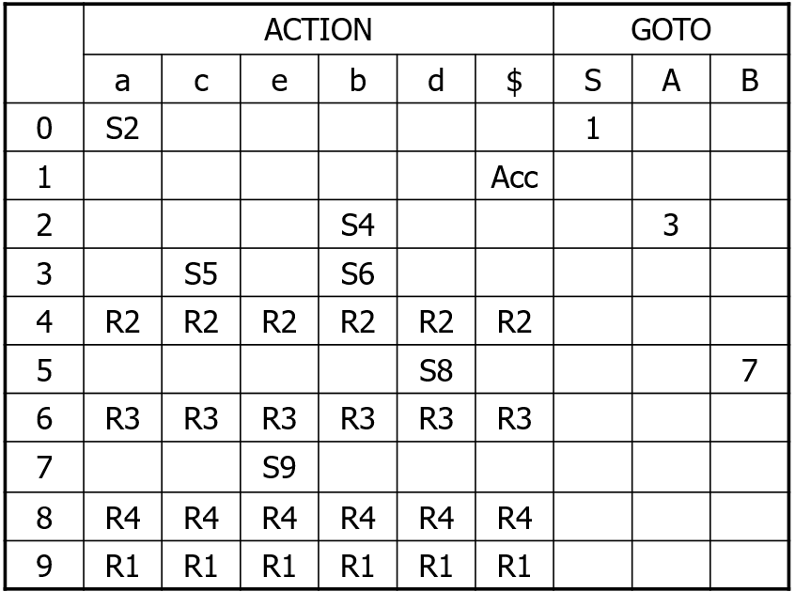
4.5 LR分析
文法G[S]：
(1) S → aAcBe
(2) A → b
(3) A → Ab
(4) B → d
对 abbcde$ 的分析过程
步骤 | 栈 | 输入串 | ACTION | GOTO
1
2
3
4
5
6
7
8
9
10
11
0 abbcde$
S2
0a2 bbcde$
S4
0a2b4 bcde$
R2 3
0a2A3 bcde$
S6
0a2A3b6 cde$
R3 3
0a2A3 cde$
S5
action[4,*]=R2用A→b归约，
从栈中弹出1个状态符号和文法符号，即: 4和b，
此时栈顶状态符号为2，
要归约的符号为A，
查表goto[2, A] =3
故把A和3依次移进
ACTION[0, a]=S2
把a和2依次压入栈中
0a2A3c5 de$
S8
0a2A3c5d8 e$
R4 7
0a2A3c5B7 e$
S9
ACTION[2, b]=S4
把b和4依次压入栈中
0a2A3c5B7e9 $
R1 1
0S1 $
Acc

Slide 14
4.5 LR分析
LR分析过程中的性质与特点：
  栈中的文法符号串并上剩余的输入串构成一个右句型（规范句型）
  当该右句型的句柄出现在栈顶时，归约，否则，移进
  栈中的文法符号串是当前句型的前缀，该前缀不包含句型句柄后面的符号，称之为活前缀（Viable Prefixes）

Slide 15
4.5 LR分析
规范句型的活前缀:
  若S′ ⇒*_{rm}αAw⇒_{rm}αβw是文法G的拓广文法G′中的一个规范推导，符号γ是αβ的前缀，则称γ是G的一个活前缀。也就是说γ是规范句型αβw的前缀，但它的右端不超过该句型的句柄的末端。
在LR分析过程中，实际上是把αβ的前缀列出来，识别了αβ的前缀就相当于识别了句柄的一部分，一旦把αβ都识别了(即在栈顶形成了可归约串)，即表示句柄已形成，则用产生式A→β进行归约，包含了完整句柄的活前缀称为可归前缀。

Slide 16
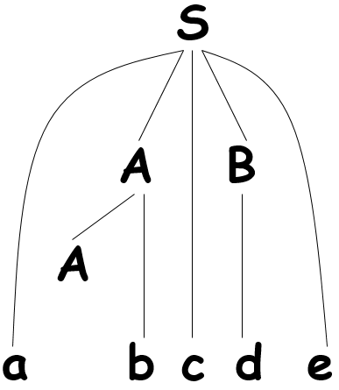
4.5 LR分析
  活前缀：上例 aAbcde
  ε , a , aA , aAb
  可归前缀：包含完整句柄的活前缀

Slide 17
4.5 LR分析
活前缀例子:
对于文法G[S]
(1) S→vI:T
(2) I→I,i
(3) I→i
(4) T→real
vi,i:real是该文法的一个句子
S ⇒_{rm}vI:T ⇒_{rm}vI:real
⇒_{rm}vI,i:real
⇒_{rm}vi,i:real
该文法的活前缀有:

Slide 18
4.5 LR分析
活前缀例子:
对于文法G[S]
(1) S→vI:T
(2) I→I,i
(3) I→i
(4) T→real
vi,i:real是该文法的一个句子
S ⇒_{rm}vI:T ⇒_{rm}vI:real
⇒_{rm}vI,i:real
⇒_{rm}vi,i:real
该文法的活前缀有:
ε
v
vi

Slide 19
4.5 LR分析
活前缀例子:
对于文法G[S]
(1) S→vI:T
(2) I→I,i
(3) I→i
(4) T→real
vi,i:real是该文法的一个句子
S ⇒_{rm}vI:T ⇒_{rm}vI:real
⇒_{rm}vI,i:real
⇒_{rm}vi,i:real
该文法的活前缀有:
ε
v
vi
vI
vI,
vI,i

Slide 20
4.5 LR分析
活前缀例子:
对于文法G[S]
(1) S→vI:T
(2) I→I,i
(3) I→i
(4) T→real
vi,i:real是该文法的一个句子
S ⇒_{rm}vI:T ⇒_{rm}vI:real
⇒_{rm}vI,i:real
⇒_{rm}vi,i:real
该文法的活前缀有:
ε
vI
vI,i
vI
vI:real
v
vi
vI,
vI:

Slide 21
4.5 LR分析
活前缀例子:
对于文法G[S]
(1) S→vI:T
(2) I→I,i
(3) I→i
(4) T→real
vi,i:real是该文法的一个句子
S ⇒_{rm}vI:T ⇒_{rm}vI:real
⇒_{rm}vI,i:real
⇒_{rm}vi,i:real
该文法的活前缀有:
ε
vI
vI,i
vI
vI:real
vI:T
S
v
vi
vI,
vI:

Slide 22
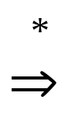
4.5 LR分析
  只要每一时刻栈中的文法符号串是某规范句型的活前缀，则说明已分析的部分是正确的
α
β
$ α’
↑
  S α’ β αβ

Slide 23
4.5 LR分析
分析过程可以看作是识别文法规范句型活前缀的过程。
一个文法的规范句型的所有活前缀构成一个语言，而且是正规语言，可以用一个 有限自动机 来识别
  把终结符和非终结符都看成一个有限自动机的输入符号，每把一个符号进栈时看成已识别过了该符号，而状态进行转换，当识别到可归前缀时，相当于在栈中形成句柄，则认为到达了识别句柄的终态。
并且可以由该自动机来决定下一步分析动作(根据当前活前缀的识别态)

Slide 24
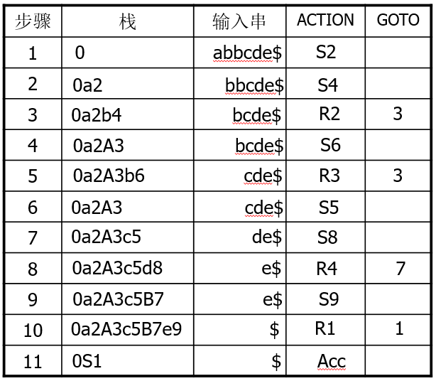
4.5 LR分析
  例子：
文法G[S]：
(1) S → aAcBe
(2) A → b
(3) A → Ab
(4) B → d
1
*
4
S
b
⇒
0
a
2
A
3
b
6
c
5
B
7
e
9
d
8

Slide 25
4.5 LR分析
1
*
4
S
b
  每个状态都是活前缀的识别态，双圈状态是可归前缀（句柄）识别态，标识了*的状态是句子识别态
⇒
a
A
b
0
2
3
6
c
5
B
7
e
9
d
(1) S → aAcBe
(2) A → b
(3) A → Ab
(4) B → d
8

Slide 26
4.5 LR分析
构造识别活前缀的DFA
  拓广文法：增加产生式 S’→S，S’作为新的开始符号
    文法等价
    确保文法的开始符号只在产生式的左部出现
    为了在分析过程中区别是归约到了文法的最初开始符号还是产生式右边出现的开始符号

Slide 27
4.5 LR分析
  LR（0）项目（item）
    在文法产生式右部的适当位置添加圆点构成项目
      例： A→XYZ
      A→·XYZ A→X·YZ A→XY·Z A→XYZ·
      例： A→ε A→·

Slide 28
4.5 LR分析
    项目的含义：圆点的左部表示分析过程中的某时刻用该产生式归约时句柄已识别过的部分，圆点右部表示待识别部分
    移进项目：A →α· aβ
    待约项目：A →α· Bβ
    归约项目： A →α·
    接受项目： S’ →S ·

Slide 29
4.5 LR分析
  项目集的闭包（closure）
    I 在 closure(I) 中
    若 A→α·Bβ在 closure(I)，且 B→γ是产生式，将 B→·γ添加到 closure(I) 中
    重复执行上述规则，直到 closure(I) 不再增大

Slide 30
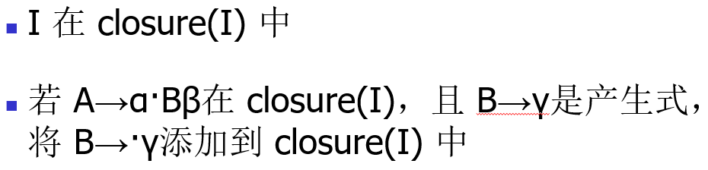
4.5 LR分析
      例： 求 closure ( { E’ → ·E } )
E′ →·E
E’ → E
E → E + T | T
T → T * F | F
F → ( E ) | id
E→ ·E+T
E→ ·T
closure({ E′ →·E })=
T→ ·T*F
T→ ·F
F→ ·(E)
F→ ·id

Slide 31
4.5 LR分析
  goto 函数
    goto ( I, X )
    goto ( I, X ) = closure (A→αX·β)，其中 A→α·Xβ在 I 中
    goto (I, X)称为转移函数，A→αX·β是A→α·Xβ的后继的项目
X
I: A→α·Xβ
J: A→αX·β

Slide 32
4.5 LR分析
      例： 求 goto ( { E’ → E·， E → E ·+ T } , +)
E’ → E
E → E + T | T
T → T * F | F
F → ( E ) | id
I= { E’ →E·， E→E·+ T }
J={A→αX·β| 当A→α·Xβ属于I时}
J= {E→E+·T}
E→E+·T
T→ ·T*F
T→ ·F
go(I , +) =closure(J)=
F→ ·(E)
F→ ·id

Slide 33
4.5 LR分析
计算closure(I)和go(I, X)的算法(P145)
  SetOfItems CLOSURE(I){
  J=I;
  repeat
  for(J中的每个项A→α·Bβ)
  for(G的每个产生式B→ γ)
  if(项B→· γ不在J中)
  将B→· γ加入J中；
  until 在某一轮中没有新的项目被加入到J
  return J;
  }
A→α·Bβ是项目集I的基本项目(核心项目)
    若项目A→α·Bβ在closure(I)中，且B→γ是G的一个产生式，如果B→·γ不在closure(I)中，则将B→·γ加入closure(I)

Slide 34
4.5 LR分析
  构造规范的 LR（0）项目集族
    算法 P 146 fig4.33
      C = { closure ( { S’ → ·S }) }
      C = C ∪ goto ( I, X )

Slide 35
4.5 LR分析
计算LR(0)项目集族的算法(P146)
  void items(G’) {
  C={CLOSURE({[S’ →·S]})};
  repeat
  for(C中的每个项目集I)
  for(每个文法符号X)
  if(GOTO(I,X)非空且不在C中)
  将GOTO(I,X)加入C中；
  until 在某一轮中没有新的项目集被加入到C;}

Slide 36
4.5 LR分析
      例子：P 144 fig4.31
E’ → E
E → E + T | T
T → T * F | F
F → ( E ) | id

Slide 37
I₀:
E ′→ ·E
E → ·E + T
E → ·T
T → ·T * F
T → ·F
F → ·(E)
F → ·id
I₁:
E ′ → E·
E → E· + T
I₂:
E → T·
T →T· * F
I₃:
T → F·

Slide 38
I₀: I₄:
E ′→ ·E F → (·E )
E → ·E + T E → ·E + T
E → ·T E → ·T
T → ·T * F T → ·T * F
T → ·F T → ·F
F → ·(E) F → ·(E)
F → ·id F → ·id
I₅:
F → id ·

Slide 39
I₁:
E ′ → E·
E → E·+ T
I₆ :
E→E + ·T
T→ ·T * F
T→ ·F
F→ ·(E)
F→ ·id
I₂:
E →T·
T→T·*F
I₇:
T→T *·F
F→ ·(E)
F→ ·id

Slide 40
I₄: I₈:
F → (·E ) F→ (E·)
E → ·E + T E → E·+ T
E → ·T
T → ·T *F
T → ·F
F → ·( E )
F → ·id
I₉:
…
I₁₀:
…
I₁₁:
…

Slide 41
4.5 LR分析
  构造识别文法所有活前缀的 DFA
    项目集作为状态，项目集族作为状态集
    goto ( I, X ) 作为状态转换函数

Slide 42
E
+
T
*
I₀
I₁
I₆
I₉
to I₇
F
to I₃
(
to I₄
id
to I₅
T
*
F
I₂
I₇
I₁₀
F
F
to I₄
I₃
id
to I₅
(
E
)
I₄
I₈
I₁₁
+
(
T
to I₆
to I₂
F
id
to I₃
id
I₅

Slide 43
4.5 LR分析
    每个状态都是识别态，识别的是从初态到该状态的通路上标记的文法符号构成的活前缀
    活前缀的有效项目（Valid items）集
      初态是活前缀 ε 的有效项目集
      活前缀γ的有效项目集是从初态出发经过γ道路所到达的那个状态所代表的项目集

Slide 44
4.5 LR分析
例：文法G’
S’→ E
E → T + E
E → T
T → int * T
T → int
T → (E)

Slide 45
例：文法G’
S’→ E
E → T + E
E → T
T → int * T
T → int
T → (E)
E → T + . E
E → .T
E → .T + E
T → .(E)
T → .int * T
T → .int
7
E → T + E.
E
T
2
5
E → T.
E → T. + E
+
S’ → E .
(
6
E
T
int
T → (. E)
E → .T
E → .T + E
T → .(E)
T → .int * T
T → .int
1
T → int. * T
T → int.
T
(
S’ → . E
E → . T
E → .T + E
T → .(E)
T → .int * T
T → .int
int
int
4
3
int
*
T → int * T.
E
T → int * .T
T → .(E)
T → .int * T
T → .int
T
T → (E.)
8
)
9
11
T → (E).
10
(
(

Slide 46
4.5 LR分析
例：文法G’
(0)S’→ S
(1)S → aA
(2)S → bB
(3)A → cA
(4)A → d
(5)B → cB
(6)A → d

Slide 47
c
(0)S’→ S
(1)S → aA
(2)S → bB
(3)A → cA
(4)A → d
(5)B → cB
(6)B → d
I₄:
A → c•A
A → •cA
A → •d
A
I₈:
A → cA•
d
I₁₀:
A → d•
c
d
I₂:
S → a•A
A → •cA
A → •d
A
I₆:
S → aA•
a
I₀:
S‘ → •S
S → •aA
S → •bB
S
I₁:
S‘ → S•
I₃:
S → b•B
B → •cB
B → •d
B
b
I₇:
S → bB•
d
c
I₁₁:
B → d•
I₅:
B → c•B
B → •cB
B → •d
d
c
B
I₉:
B → cB•

Slide 48
  有了识别活前缀的 DFA 可以分析句子：
  accd <= acA <= aA <= S <= S’
步骤 | 栈 | 输入串 | ACTION | GOTO
1 | 0 | accd$ | S2
2 | 0a2 | ccd$ | S4
3 | 0a2c4 | cd$ | S4
4 | 0a2c4c4 | d$ | S10
5 | 0a2c4c4d10 | $ | R4 | 8
6 | 0a2c4c4A8 | $ | R3 | 8
7 | 0a2c4A8 | $ | R3 | 6
8 | 0a2A6 | $ | R1 | 1
9 | 0S1 | $ | Acc

Slide 49
4.5 LR分析
  有了识别活前缀的 DFA 可以分析句子：
    含有归约项目的状态是可归前缀识别态，处于此状态可归约
β
α
⇒
0
    含有接受项目的状态是句子识别态，归约后完成分析

Slide 50
4.5 LR分析
    处于含有移进项目的状态可移进
b
α
⇒
0
    处于含有待约项目的状态可以等待归约（A → β），然后状态转移
β
α
⇒
0
A

Slide 51
4.5 LR分析
  构造 LR（0）分析表：
    若 goto (I_{k}，a)= I_{j}，则 action[k，a]= S_{j}
    若 goto (I_{k}，A)= I_{j}，则 goto[k，A]= j
    若 I_{k} 包含 A→α· ，则 aciton[k，a]= r_{j}，a为任何终结符号或 $，j为产生式 A→α的编号（含有归约项目的状态是可归前缀识别态）
    若 I_{k} 包含 S’→S · ，则 action[k，$]= acc

Slide 52
c
(0)S’→ S
(1)S → aA
(2)S → bB
(3)A → cA
(4)A → d
(5)B → cB
(6)B → d
I₄:
A → c•A
A → •cA
A → •d
A
I₈:
A → cA•
d
I₁₀:
A → d•
c
d
I₂:
S → a•A
A → •cA
A → •d
A
I₆:
S → aA•
a
I₀:
S‘ → •S
S → •aA
S → •bB
S
I₁:
S‘ → S•
I₃:
S → b•B
B → •cB
B → •d
B
b
I₇:
S → bB•
d
c
I₁₁:
B → d•
I₅:
B → c•B
B → •cB
B → •d
d
c
B
I₉:
B → cB•

Slide 53
  LR（0）分析表
 | ACTION |  |  |  |  | GOTO
 | a | b | c | d | $ | S | A | B
0 | S2 | S3 |  |  |  | 1
1 |  |  |  |  | acc
2 |  |  | S4 | S10 |  |  | 6
3 |  |  | S5 | S11 |  |  |  | 7
4 |  |  | S4 | S10 |  |  | 8
5 |  |  | S5 | S11 |  |  |  | 9
6 | r1 | r1 | r1 | r1 | r1
7 | r2 | r2 | r2 | r2 | r2
8 | r3 | r3 | r3 | r3 | r3
9 | r5 | r5 | r5 | r5 | r5
10 | r4 | r4 | r4 | r4 | r4
11 | r6 | r6 | r6 | r6 | r6

Slide 54
4.5 LR分析
  项目集合中的冲突
    移进-归约冲突
      项目集合中同时含有形如 A→α · aβ和 B→γ·的项目
    归约-归约冲突
      项目集合中同时含有形如 A→α· 和 B→ β· 的项目
    项目集合中若存在冲突，LR（0）分析表中存在多重定义入口

Slide 55
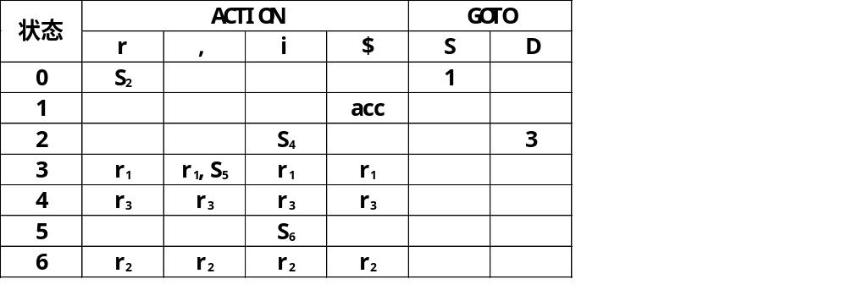
I₆:
D →D,i •
文法G’：
(0) S’→ S
(1) S → rD
(2) D→ D,i
(3) D → i
I₃:
S → rD •
D →D •,i
i
I₁:
S‘ → S •
,
I₅:
D → D,•i
D
S
I₂:
S → r•D
D → •D,i
D → • i
I₀:
S‘ → • S
S → •rD
r
i
I₄:
D → i •
LR(0)分析表

Slide 56
4.5 LR分析
  如果文法 G 的规范 LR（0）项目集族中不含有移进-归约冲突和归约-归约冲突，则称文法 G 为 LR（0）文法
    构造分析表时没有向前看，或者说向前看了 0 个符号
    基于 LR（0）分析表的 LR 分析称为 LR（0）分析

Slide 57
4.5 LR分析
  对于规范 LR（0）项目集族中有冲突的项目集合，有的可以通过向前看一个符号（考察当前正在扫描的符号）来解决冲突
    当存在冲突时才向前看一个符号，因此是一种简单的 LR（1）分析方法，称为 SLR 分析

Slide 58
4.5 LR分析
  解决方法：
    假设一个LR（0）项目集规范族中有如下项目集合：
    {X → α·bβ，A → γ·，B → δ·}
  即存在移进-归约冲突和归约-归约冲突

Slide 59
4.5 LR分析
  如果FOLLOW（A）∩ FOLLOW（B）∩ {b} =ф，则可以如下来解决冲突（假设当前符号是 a ）：
    1、若 a = b，则移进
    2、若 a∈ FOLLOW（A），则用产生式
    A → γ归约
    3、若 a∈ FOLLOW（B），则用产生式
    B → δ归约
    4、否则，报错

Slide 60
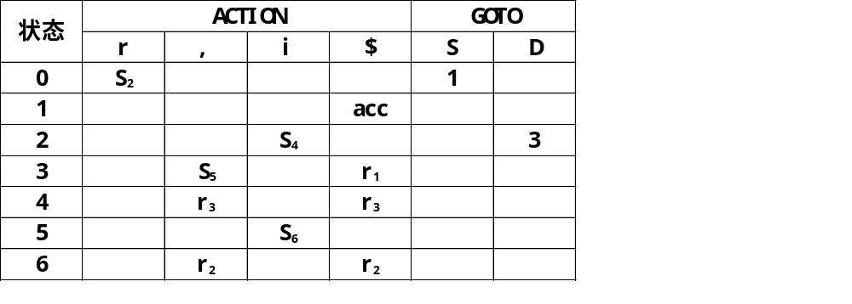
I₆:
D →D,i •
文法G’：
(0) S’→ S
(1) S → rD
(2) D→ D,i
(3) D → i
I₃:
S → rD •
D →D •,i
i
I₁:
S‘ → S •
,
I₅:
D → D,•i
D
S
I₂:
S → r•D
D → •D,i
D → • i
I₀:
S‘ → • S
S → •rD
r
i
I₄:
D → i •
SLR(1)分析表

Slide 61
4.5 LR分析
  如果文法 G 的规范 LR（0）项目集族中的移进-归约冲突和归约-归约冲突可以用上述方法解决，则称文法 G 为 SLR（1）文法。
    构造分析表中的归约项时，考察了产生式左边非终结符号的 FOLLOW 集，这样形成的分析表称为 SLR 分析表
    基于 SLR 分析表的 LR 分析称为 SLR 分析

Slide 62
The End!

